Slide 1
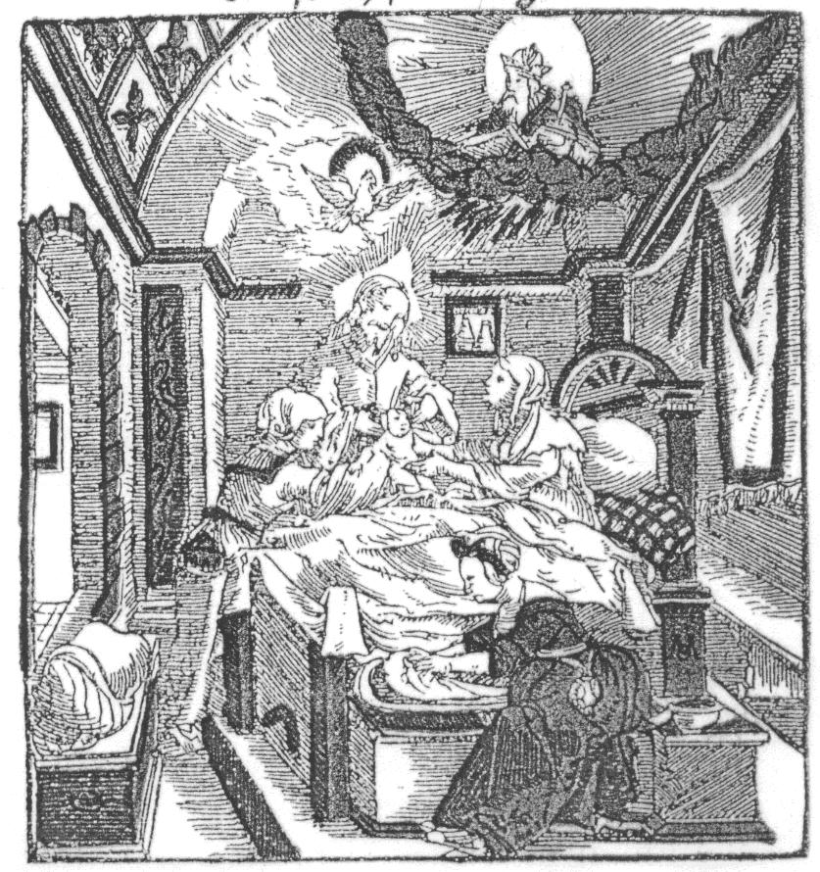
F
F
Vorlesung: Vom Augsburger Religionsfrieden bis zum Ersten Weltkrieg (eLearning)
WS 2024/2025
Evangelisch-Theologische Fakultät
Lehrstuhl für Kirchengeschichte II
Prof. Dr. Ute Gause
Feedback
Titelblatt der Regensburger Hebammenordnung (1555)

Slide 2
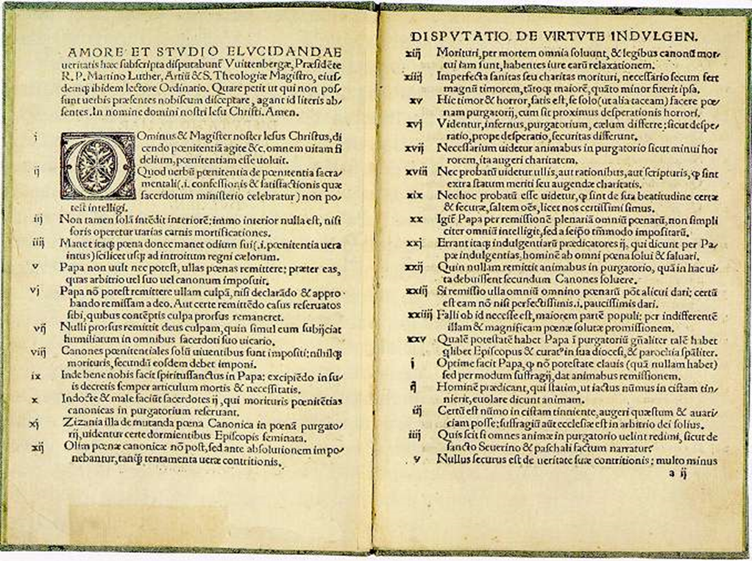
Puritanismus, Nadere Reformatie, reformierter und radikaler Pietismus
6. Lektüre: 14.11.2024
Evangelisch-Theologische Fakultät
Lehrstuhl für Kirchengeschichte II
Prof. Dr. Ute Gause
Martin Luther: 95 Thesen

Slide 3
Lehrstuhl für Kirchengeschichte II
Reformation und Neuere Zeit| Professorin Dr. Ute Gause
Inhaltliche Übersicht
Sitzung | Datum | Thema
1 | 10.10.2024 | Augsburger Religionsfrieden, Konfessionalisierung und Orthodoxie
2 | 17.10.2024 | Jean Calvin und die reformierte Reformation
3 | 24.10.2024 | Dreißigjähriger Krieg und neue Frömmigkeit
4 | 31.10.2024 | Der lutherische Pietismus: Philipp Jakob Spener
5 | 07.11.2024 | August Hermann Francke und der Hallesche Pietismus
6 | 14.11.2024 | Puritanismus und Nadere Reformatie
7 | 21.11.2024 | Zinzendorf/ Voraussetzungen der Aufklärung
8 | 28.11.2024 | Aufklärungstheologie(n): Neologie und Rationalismus
9 | 05.12.2024 | Politische Entwicklung/ protestantischer Nationalismus: Befreiungskriege
10 | 12.12.2024 | Staat und Kirche im Vormärz
11 | 19.12.2024 | König-/Kaisertum und Protestantismus nach der Revolution
12 | 09.01.2025 | Wichern und die Innere Mission
13 | 16.01.2025 | Vermittlungstheologie
14 | 23.01.2025 | Erweckungstheologie – Schlussbetrachtungen
15 | 30.01.2025 | (Bonus) Schleiermacher
Kirchengeschichte III: Reformation| Bochum | 10.04.2012

Slide 4
Lehrstuhl für Kirchengeschichte II
Reformation und Neuere Zeit| Professorin Dr. Ute Gause
Nadere Reformatie – Vorläufer
Johannes van den Berg, Die Anfänge der reformierten Frömmigkeitsbewegung und der Einfluß des Puritanismus, in: Martin Brecht u.a. (Hgg.), Geschichte des Pietismus, Bd. 1, Göttingen 1993, 68-112.
In den Niederlanden:
1576 Holland und Zeeland bekannten sich zur reformierten Religion mit theokratischem Ideal.
Vorläufer/ Wegbereiter der Nadere Reformatie (weitergehendere/präzisere Reformation) in den Niederlanden: der wallonische Pfarrer Jean Taffin (1528-1602): durch Calvin beeinflusst/ am Aufbau der ref. Kirche in den Niederlanden beteiligt/ theokratische Anliegen, ,Präzision‘ der Lebensführung; Einflüsse durch puritanische Literatur: Das Christenleben als Pilgerreise, das Wissen von der Nähe des Königreiches Gottes muss zur Besserung des Lebens anregen.
KG IV | Bochum | 14.11.2024

Slide 5
Lehrstuhl für Kirchengeschichte II
Reformation und Neuere Zeit| Professorin Dr. Ute Gause
Nadere Reformatie – Vorläufer
Willem Teelinck (1579-1629), Pfarrer seit 1613 in der seeländischen Hauptstadt Middelburg: überaus wichtig: die Heiligung des Sonntags, gegen Luxus und Verschwendung, Betonung der Sittenzucht, Notwendigkeit der Selbstprüfung Teelinck, Soliloquium (1635):
„Ach Herr Jesu/ Herr Jesu drücke deinen warmen und blutschwitzenden Leib an mein elendes verschmachtetes und kaltes Herz/ daß alle meine Lieder feurig werden mögen zu deinem Dienst ... Presse doch o Herr Jesu/ deinen klagenden Mund an meinen sündigen Mund ... Dieses ... laß mich o Herr empfinden und erfahren/ daß du mich liebest.“ (zitiert nach van den Berg, 71)
Zahlreiche Neuausgaben und Übersetzungen puritanischer Werke:
William Perkins, A Discourse of Conscience (1598 ins Niederländische übersetzt).
Lewis Bayly, The Practice of Piety (1620 übersetzt, 30! Neudrucke).
KG IV | Bochum | 14.11.2024

Slide 6
Lehrstuhl für Kirchengeschichte II
Reformation und Neuere Zeit| Professorin Dr. Ute Gause
Verhältnis Puritanismus / Nadere Reformatie
In England:
Puritaner = kritische Protestanten der Kirche von England, Veränderungen in Gottesdienst und Kirchenverfassung, ohne sich von der Kirche trennen zu wollen; Begründung: bestimmte Riten der anglikanischen Kirche seien Relikte der Papstkirche, Predigt und Bibelstudium wichtiger als das Zelebrieren von Riten; Ziel: die Gesellschaft insgesamt reformieren und disziplinieren, verbunden mit einer presbyterianisch oder kongregationalistisch orientierten Kirchenverfassung.
Puritaner (zwischen 1560 und 1660 stärkste geistige Kraft): Abgrenzung zur Volkskultur: asketische Sonderkultur (Spiritualisierung der Familie, Sonntagsheiligung, gewissenhafte Erfüllung der Berufspflichten, nannten sich die Frommen (“the godly“) oder Bekenner (“professors“) oder Heilige (“saints“), Gegner nannten sie mit Spottnamen Puritaner (die Reinen), um sie in den Verdacht der Heuchelei bzw. der Ketzerei zu bringen.
KG IV | Bochum | 14.11.2024

Slide 7
Lehrstuhl für Kirchengeschichte II
Reformation und Neuere Zeit| Professorin Dr. Ute Gause
Verhältnis Puritanismus / Nadere Reformatie
Vertreter: John Field und Thomas Wilcox: forderten die Abschaffung des Book of Common Prayer und Beseitigung papistischer Missbräuche, Entfeudalisierung der Kirche, Verzicht der Königin auf das Kirchenregiment, Ablehnung der Kirchenverfassung; diese Ziele konnten nicht durchgesetzt werden.
Dagegen: Mehrheit der Church of England. Sie legte Wert auf:
Einheitlichkeit der Gewänder
des Gottesdienstes
auf den Glanz der Riten und der Liturgien, zelebriert wird nach dem Book of Common Prayer = anglokatholische Prägung
KG IV | Bochum | 14.11.2024

Slide 8
Lehrstuhl für Kirchengeschichte II
Reformation und Neuere Zeit| Professorin Dr. Ute Gause
Verhältnis Puritanismus / Nadere Reformatie
Robert Brown und Robert Harrison organisierten danach die erste separatistische Gemeinde in Norwich.
Gemeinde wanderte 1582 nach Middelburg, Seeland aus: wahre Kirche = freiwillige Gemeinschaft der Gläubigen, die sich im Bund (“covenant“) zum Gehorsam gegenüber dem göttlichen Gesetz verpflichteten.
Durch diese Auswanderung verbanden sich puritanische Vorstellungen mit der ,Nadere reformatie‘.
Theologie des Puritanismus: William Perkins (1558-1602): Konzentration auf die Änderung des Individuums mit Hilfe von Predigt und erbaulichem Schrifttum.
Definition der Theologie: “the science of living blessedly forever“
zwei Angelpunkte puritanischer Theologie: Erwählung (election) und Bund (covenant).
KG IV | Bochum | 14.11.2024

Slide 9
Lehrstuhl für Kirchengeschichte II
Reformation und Neuere Zeit| Professorin Dr. Ute Gause
Puritanismus
Anfänge des Kongregationalismus: d.h. independente, semi-separatistische Gemeinden.
Mitglieder sollten sich nicht vollständig von ihren Ortsgemeinden trennen, aber: Mitglieder schlossen mit Gott und untereinander einen Bund, verpflichteten sich zu Gehorsam gegenüber dem göttlichen Wort.
selbst gewählter Pastor wurde aus Beiträgen der Gemeinschaft bezahlt, heimliche Verbreitung in London, Süd- und Ostengland – Könige und Bischöfe lehnten auch diese Form der autonomen Gemeindebildung ab.
insgesamt scheiterte der Puritanismus, vermochte es nicht die anglikanische Bischofsverfassung auszuhebeln.
KG IV | Bochum | 14.11.2024

Slide 10
Lehrstuhl für Kirchengeschichte II
Reformation und Neuere Zeit| Professorin Dr. Ute Gause
Puritanismus
Auswirkungen des Puritanismus:
Vergeistigung und Ethisierung der christlichen Religion, Entmaterialisierung des Sakralen, Hochschätzung von Bibel und Predigt, strenge Sonntagsheiligung, asketische Arbeitsmoral, Selbsterforschung, Selbstbeherrschung.
Independenten schufen den Typus der semi-separatistischen “gathered churches“, d.h. keine völlige Loslösung von der Kirche.
International: durch Erbauungsschritften, d.h. durch ein Programm der Disziplinierung und Verinnerlichung des Lebens und das Modell einer Sammlung der Frommen in freiwilligen Gesinnungsgemeinschaften: stärkste Auswirkungen durch Übersetzungen in den Niederlanden und im deutschen Pietismus.
KG IV | Bochum | 14.11.2024

Slide 11
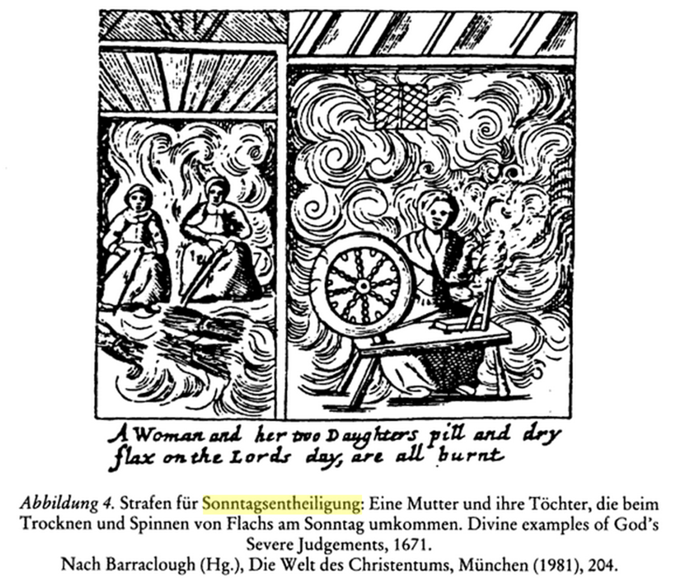
Lehrstuhl für Kirchengeschichte II
Reformation und Neuere Zeit| Professorin Dr. Ute Gause
Puritanismus: Sonntagsheiligung
Brecht, Martin (Hg.),Der Pietismus vom siebzehnten bis zum frühen achtzehnten Jahrhundert, Band 4, Göttingen 1993, 35.
KG IV | Bochum | 14.11.2024

Slide 12
Lehrstuhl für Kirchengeschichte II
Reformation und Neuere Zeit| Professorin Dr. Ute Gause
Reformierter Pietismus: Nadere Reformatie
Verbreitung der Frömmigkeitsbewegung durch den Theologen Gisbert Voetius (1589-1676).
seit 1634 in Utrecht an der Universität (seit 1636, vorher Illustre Schule).
Antrittsvorlesung über die Verbindung von Gottseligkeit und Wissenschaft: Oratio inauguralis de pietate cum scientia coniugenda, 21.08.1634.
keine rein ,spekulative‘ Vermittlung der Lehre, Verbindung von Glaubenserkenntnis, Glaubenserfahrung und Glaubenspraxis: „puritanisch-präzisistischer Frömmigkeitseifer“ (J. Wallmann, Der Pietismus, 1990, 24).
KG IV | Bochum | 14.11.2024

Slide 13
Lehrstuhl für Kirchengeschichte II
Reformation und Neuere Zeit| Professorin Dr. Ute Gause
Reformierter Pietismus: Nadere Reformatie
Zentrale Auseinandersetzung: die Sonntagsheiligung (sog. Sabbatstreit), aber auch: gegen Luxus in der Kleidung, Haartracht (gegen das lange Haar der Männer), Tanzen, Tabak.
Dagegen der reformierte Theologe Coccejus: betrachtete die voetianische Sonntagsfeier als Neuentwicklung, die „judaisierend“ sei, der Sonntag liege als wöchentlicher Ruhetag nicht im Sabbat begründet, gegen eine „legalistische“ Auffassung des Sonntags.
Coccejus wurde daraufhin als Verteidiger einer laxen Sonntagsfeier angegriffen.
KG IV | Bochum | 14.11.2024

Slide 14
Lehrstuhl für Kirchengeschichte II
Reformation und Neuere Zeit| Professorin Dr. Ute Gause
Reformierter Pietismus: Theodor Undereyeck
Literatur: Heiner Faulenbach, Die Anfänge des Pietismus bei den Reformierten in Deutschland, in: PuN 4 (1979), 205-220.
Begründer des Pietismus in der reformierten Kirche in Deutschland:
Theodor Undereyck (1635-1693), in Duisburg als Sohn eines Kaufmanns geboren
nach dem Studium 1653-1658 u.a. in den Niederlanden – bei Voetius in Utrecht [Verbindung: Prädestinationslehre, Präzisismus und puritanischer Frömmigkeitseifer] und Coccejus [Förderaltheologie in Leiden seit 1658, davor schon Prüfung in Duisburg und Predigtamtskandidat] und dem Kennenlernen der Reformbewegung der Nadere Reformatie.
ab 1660 Pfarramt im reformierten Mülheim/Ruhr an, predigte energisch gegen falsche Glaubenssicherheit und ein bürgerliches Gewohnheitschristentum, übte strenge Kirchenzucht, Ernstnehmen der Prädestinationslehre.
KG IV | Bochum | 14.11.2024

Slide 15
Lehrstuhl für Kirchengeschichte II
Reformation und Neuere Zeit| Professorin Dr. Ute Gause
Reformierter Pietismus: Theodor Undereyeck
ab 1661 eventuell Hauskreise/Konventikel, um ein lebendiges Christentum zu fördern. (D.h. zeitlich vor Spener! = erster Stifter pietistischer Privatversammlungen), Intensivierung von Hausvisitationen und Katechesationen der Jugend, Empfehlung von Hausversammlungen mit Lesen, Beten, Lobsingen, gegenseitigem Unterrichten und Ermahnen.
1668 zwei Jahre Hofprediger in Kassel, ab 1670 wirkte er in Bremen, Pastor an St. Martini (1670-1693): scharfe Bußpredigten, Verbesserung des Katechismusunterrichts, Erbauungsversammlungen.
Undereyck wirkte nicht nur als Prediger und Seelsorger, sondern auch als Schriftsteller.
KG IV | Bochum | 14.11.2024

Slide 16
Lehrstuhl für Kirchengeschichte II
Reformation und Neuere Zeit| Professorin Dr. Ute Gause
Reformierter Pietismus: Theodor Undereyeck
Sein erstes Buch „Christi Braut unter den Töchtern zu Laodicaea“, 1670, begründet aus der Bibel, dem Heidelberger Katechismus und Zeugnissen „gottselig erfahrener“ Menschen die Notwendigkeit eines lebendigen, seligmachenden Glaubens und seiner Bewährung in einem von Luxus, Spiel und Tanz sich fernhaltenden asketisch-frommen Alltagslebens.
Schrift behandelt in drei Teilen:
die unfehlbaren Kennzeichen
die Hindernisse
die Mittel zur Förderung des wahren Glaubens
KG IV | Bochum | 14.11.2024

Slide 17
Lehrstuhl für Kirchengeschichte II
Reformation und Neuere Zeit| Professorin Dr. Ute Gause
Reformierter Pietismus: Theodor Undereyeck
1689: Der Närrische Atheist – Hier kritisierte er sowohl den Atheismus der Gottesleugner, wie einen versteckten Atheismus der Unwiedergeborenen.
Undereyck wird manchmal als der Spener der reformierten Kirche bezeichnet (so Cornelis de Hase, sein Nachfolger in Bremen 1703).
Durch Undereyck Verbreitung des Pietismus in Bremen, später in Ostfriesland und im Rheinland; Lippe-Detmold: 1684 Deutsch-reformierte Kirchenordnung von 1684.
KG IV | Bochum | 14.11.2024

Slide 18
Lehrstuhl für Kirchengeschichte II
Reformation und Neuere Zeit| Professorin Dr. Ute Gause
Literatur zu Gerhard Tersteegen
Ute Gause, Gerhard Tersteegen. Ein protestantischer Mystiker zwischen Reformiertentum, neuzeitlichem Individualismus und radikaler Ethik, in: Mariano Delgado/Gotthard Fuchs (Hgg.), Die Kirchenkritik der Mystiker. Prophetie aus Gotteserfahrung, Fribourg/Stuttgart 2005, 325-341.
Hansgünter Ludewig, Gebet und Gotteserfahrung bei Gerhard Tersteegen, Göttingen 1986.
Dietrich Meyer/Udo Sträter, Zur Rezeption mystischer Traditionen im Protestantismus des 16. bis 19. Jahrhunderts, Köln 2002.
Gottfried Wolff, Solus Christus. Wurzeln der Christusmystik bei Gerhard Tersteegen, Gießen 1989.
Wilfried Zeller, Die Bibel als Quelle der Frömmigkeit bei Gerhard Tersteegen, in: ders., Theologie und Frömmigkeit. Ges. Aufsätze, Bd. 2, Marburg 1978, 161-184.
KG IV | Bochum | 14.11.2024

Slide 19
Lehrstuhl für Kirchengeschichte II
Reformation und Neuere Zeit| Professorin Dr. Ute Gause
Reformierter Pietismus: Gerhard Tersteegen
Am 25. November 1697 in Moers am Niederrhein geboren.
Mülheim: Kaufmannslehre bei seinem Schwager.
Danach betrieb Tersteegen für kurze Zeit ein eigenes Geschäft, abends vertiefte er sich in geistliche Lektüre.
Durch den ehemaligen Kandidaten der Theologie Wilhelm Hoffmann geriet Tersteegen in Kontakt zu frommen Kreisen, die in Distanz zur reformierten Landeskirche standen und eine pietistisch-quietistische Frömmigkeit vertraten.
Hier fand Tersteegen seine geistliche Heimat, die sich 1717 in einer religiösen Lebenswende niederschlug. Die Jahre darauf waren jedoch von Glaubenszweifeln geprägt.
KG IV | Bochum | 14.11.2024

Slide 20
Lehrstuhl für Kirchengeschichte II
Reformation und Neuere Zeit| Professorin Dr. Ute Gause
Reformierter Pietismus: Gerhard Tersteegen
Es vollzog sich eine spirituelle Wende, die in einer Verschreibung am Gründonnerstag 1724 mit seinem Blut an Christus gipfelte:
„Ich gebe Dir Vollmacht über mich, und verspreche, mit deiner Hülfe und Beystand, eher dieses mein Blut bis auf den letzten Tropfen vergießen zu lassen, als mit Willen und Wissen, in- und auswendig, Dir untreu und ungehorsam zu werden. Siehe, da hast du mich gantz, süßer Seelen-Freund! in keuscher, jungfräulicher Liebe Dir stets anzuhangen; Dein Geist weiche nicht von mir, und Dein Todes-Kampf unterstütze mich! Ja, Amen! Dein Geist versiegle es, was in Einfalt geschrieben Dein unwürdiges Eigenthum Gerh. Tersteegen.”
Zitiert nach: Cornelis Pieter van Andel, Gerhard Tersteegen. Leben und Werk – sein Platz in der Kirchengeschichte, Düsseldorf, 1973, 22f., hier: 23
KG IV | Bochum | 14.11.2024

Slide 21
Lehrstuhl für Kirchengeschichte II
Reformation und Neuere Zeit| Professorin Dr. Ute Gause
Reformierter Pietismus: Gerhard Tersteegen
Folgen: Tersteegen gibt seine Berufstätigkeit als Kaufmann auf und wird Seidenbandweber, Ehelosigkeit, asketischer Lebenswandel mit strengen Speisevorschriften, ab 1725 Hausgenossenschaft mit Heinrich Sommer (Kommunität).
1725-1727 Woge der Erweckungen, seit 1727 Erbauungsversammlungen und geistliche Reden (öffentlich) von Tersteegen.
1729 Geistliches Blumengärtlein mit dem Lied: Gott ist gegenwärtig (EG 165)
1732 Fromme Lotterie
1733 Auserlesene Lebensbeschreibungen heiliger Seelen
1727 Gründung der Kommunität Pilgerhütte Otterbeck, für die T. eine Hausregel entwarf
KG IV | Bochum | 14.11.2024

Slide 22
Lehrstuhl für Kirchengeschichte II
Reformation und Neuere Zeit| Professorin Dr. Ute Gause
Reformierter Pietismus: Gerhard Tersteegen
1728 Aufgabe der Berufstätigkeit, Prediger, Seelsorger, ausgedehnte Reisen im Umland von Mülheim, Tätigkeit als Heilkundiger.
Die Gläubige sollten angeleitet werden zu einem „steten Wandel in Christo vor Gott“.
aufgrund von Krankheit seit 1756 nur noch schriftstellerische Tätigkeiten.
Tod am 03.04.1769.
Hier Lied: Gott ist gegenwärtig
KG IV | Bochum | 14.11.2024

Slide 23
Lehrstuhl für Kirchengeschichte II
Reformation und Neuere Zeit| Professorin Dr. Ute Gause
Mystische Theologie und praxis pietatis
Tersteegens Definition der Mystiker:
„Sie reden wenig, sie tun und sie leiden vieles, sie verleugnen alles, sie beten ohne Unterlaß, der geheime Umgang mit Gott in Christo ist ihr ganzes Geheimnis.“
weitere Attribute: Entsagung vom Ich, Reinigung von allen Befleckungen des Fleisches und des Geistes, Weltverleugnung, Entsagung, ständiges Herzensgebet, Gleichförmigkeit mit Christus
KG IV | Bochum | 14.11.2024

Slide 24
Lehrstuhl für Kirchengeschichte II
Reformation und Neuere Zeit| Professorin Dr. Ute Gause
Mystische Theologie und praxis pietatis
Beschreibung der wahren Gottseligkeit:
„Sie besteht in kindlicher Furcht und Hochachtung, in herzlichem Vertrauen und Glauben und in innigem Anhangen und Liebe Gottes; welche drei Stücke gleichsam so viele wesentliche Teile des Tempels sind, worin Gott gedienet wird.
Gewirkt wird diese Gottseligkeit durch den Heiligen Geist, der der Seele das Wesen Gottes zu erkennen gibt. Dadurch wiederum wird sich die Seele ihrer eigenen Nichtigkeit bewusst, ihrer Sündhaftigkeit und überhaupt der Mangelhaftigkeit der Kreaturen.“
KG IV | Bochum | 14.11.2024

Slide 25
Lehrstuhl für Kirchengeschichte II
Reformation und Neuere Zeit| Professorin Dr. Ute Gause
Radikaler Pietismus
Was zeichnet den radikalen Pietismus aus?
Die orthodoxen Pietismusgegner identifizierten als Radikale diejenigen, die entweder von der orthodoxen Lehre abwichen (Heterodoxie) oder aber sich separierten bzw. sich nonkonformistisch verhielten. Jedoch: auch Pfarrer konnten heterodoxe Einstellungen haben und Separatisten waren nicht notwendig heterodox.
KG IV | Bochum | 14.11.2024

Slide 26
Lehrstuhl für Kirchengeschichte II
Reformation und Neuere Zeit| Professorin Dr. Ute Gause
Skizze des Selbstverständnisses radikaler Pietisten
Sie sahen sich als ecclesiola extra ecclesiam.
Sie waren Spiritualisten, d.h. sie gingen davon aus, dass sich der unmittelbare Geistbesitz auswirkt, legten keinen Wert auf Predigt und Sakramentsempfang.
Prophetie, Visionen, Ekstasen.
betont wird das neue Sein, das entweder asketisch oder aber libertinistisch verstanden wird.
Es kommt zu einer Durchlässigkeit bei den sozialen Schranken, gerade für Frauen war der radikale Pietismus attraktiv, weil er größere Entfaltungsmöglichkeiten bot.
KG IV | Bochum | 14.11.2024

Slide 27
Lehrstuhl für Kirchengeschichte II
Reformation und Neuere Zeit| Professorin Dr. Ute Gause
Radikaler Pietismus: Johann Jakob Schütz (1640-1690)
neben Spener der Initiator der ersten Konventikel in Frankfurt, Jurist interessierte sich durch die Lehre Taulers für das Christentum, blieb zum Luthertum zeit seines Lebens auf Distanz.
Schütz veröffentlicht 1675 ein Christliches Gedenkbüchlein, in dem er Anleitung zu einem anfangenden neuen Leben gibt, das aus drei Stufen bestehe: Ablegung der Sünden, Erleuchtung des inneren Menschen und Vereinigung mit Gott.
Schütz arbeitet mit Spener auch zusammen bei der Gründung eines 1679 eröffneten Frankfurter Armen-, Waisen- und Arbeitshauses.
Schütz hat sich nach und nach von der Kirche abgewandt. Als die Pia desideria erschienen, glaubte er noch, dass eine Besserung der lutherischen Kirche möglich sei.
KG IV | Bochum | 14.11.2024

Slide 28
Lehrstuhl für Kirchengeschichte II
Reformation und Neuere Zeit| Professorin Dr. Ute Gause
Radikaler Pietismus: Johann Jakob Schütz (1640-1690)
1676 gab Schütz den Abendmahlsbesuch auf.
Seit Ende 1682 zog er sich auch vom öffentlichen Gottesdienst zurück.
1684 veröffentlich Schütz seine separatistische Auffassung und begründet sie mit dem Neuen Testament : die im NT geforderte Bruderliebe könne nur in kleinen Gemeinschaften verwirklicht werden, nicht im großen Haufen einer Volkskirche.
Schütz entwickelt eine mystisch-spiritualistische Wiedergeburtslehre bzw. eine Lehre von der Gerechtmachung, die die lutherische Rechtfertigungslehre verdrängt
KG IV | Bochum | 14.11.2024

Slide 29
Lehrstuhl für Kirchengeschichte II
Reformation und Neuere Zeit| Professorin Dr. Ute Gause
Johanna Eleonora v. der Merlau (1644-1724)
geb. 1644 in Frankfurt.
theologische Schriftstellerin adliger Herkunft, umfangreiche Publikationen, auch Verfasserin einer Autobiographie.
verarmter Adel, Unterweisung durch einen lutherischen Geistlichen.
im Alter von 12 Jahren: Hofdame an einem Adelshof in Rödelheim bei Graf von Solms, danach Hofdame bei Anna Margaretha von Hessen-Homburg, z.T. auf Schloss Wiesenburg im sächsischen Erzgebirge, wurde vom Hof- zum Kammerfräulein, Freundschaft mit Benigna von Solms-Laubach, die seit 1680 im hessischen Laubach wohnte und Kontakt zu Spener hatte und collegia pietatis besuchte.
Zunehmende Entfremdung vom Hofleben, Bitte um Entlassung („Als sie aber begehreten zu wissen/was mich dazu bewegete/sagte ich frey heraus/daß mein Wandel/wie ich ihn bey Hofe führen müste/wieder mein Gewissen stritte.“ (J.E. Petersen, Eine kurtze Erzehlung, 1689, 272.)
KG IV | Bochum | 14.11.2024

Slide 30
Lehrstuhl für Kirchengeschichte II
Reformation und Neuere Zeit| Professorin Dr. Ute Gause
Johanna Eleonora v. der Merlau (1644-1724)
seit 1672 Korrespondenz mit Schütz und Spener.
seit Frühjahr 1675 bis Herbst 1680 in Frankfurt bei der Witwe Maria Juliana Baur von Eyseneck (1641-1684) im Saalhof am Mainufer, innige Freundschaft, unterrichteten die Kinder der Witwe und weitere Kinder aus dem Umkreis (handarbeiten und Bibellektüre, Grundkenntnisse der griech. Sprache), J.E. V.d. Merlau konnte Griechisch und Hebräisch, nahm seit 1682 an Speners Versammlungen in der Barfüßerkirche teil, kurz danach auch Treffen im Saalhof als alternative pietistische Versammlung (dort „weiber= und mägde=predigten“), Predigten von dem Quäker Wiliam Penn (1644-1718) im Saalhof, Korrespondenz mit dem Böhme-Schüler Johann Georg Gichtel in Amsterdam (Sophia-Theologie)
Spener traute Johann Wilhelm Petersen und Johanna Eleonora am 7. September 1680.
KG IV | Bochum | 14.11.2024

Slide 31
Lehrstuhl für Kirchengeschichte II
Reformation und Neuere Zeit| Professorin Dr. Ute Gause
Johann Petersen (1649-1727)
Johann Petersen berichtet 40 Jahre später in seiner Autobiographie über das erste, durch Spener vermittelte Zusammentreffen mit seiner zukünftigen Frau:
Bei seinem ersten Besuch bei ihr überreichte er ihr eine von ihm verfertigte Disputation in der Meinung, sie würde daran Gefallen finden.
„Sie aber antwortete mir: ich hätte den Gott Petersen darinnen geehret, es würde viel mehr zu einer wahren Erkäntnüß Gottes in Christo erfordert, als solche äusserliche Gelährigkeit, damit man ich gemeiniglich brüstete, und zu der göttlichen Einfalt der himmlischen Dinge schwerlich gelangen könnte, so lange man sich noch darinnen suchte, welche Rede tief in mein Herz fiel, und gleich überzeuget ward, dass dem so wäre.“
J.W. Petersen. Lebens-Beschreibung, 1719, 19.
KG IV | Bochum | 14.11.2024

Slide 32
Lehrstuhl für Kirchengeschichte II
Reformation und Neuere Zeit| Professorin Dr. Ute Gause
Johanna Eleonore v. der Merlau und Johann Petersen
Petersen (1649 in Osnabrück geboren) studierte zw. 1669 und 1677 Theologie in Gießen und Rostock , lernte seine spätere Frau in Frankfurt kennen, 1680 Heirat.
Petersen nimmt die Konzeption Speners von der besonderen Erleuchtung der Wiedergeborenen mit ihrer Tendenz zu einer subjektiven und dann auch enthusiastischen Schrifterkenntnis auf. In dieser auf Selbsterfahrung gegründeten biblischen Hermeneutik besteht ein gemeinsamer Ansatz des kirchlichen und radikalen Pietismus.
Zw. 1678 und 1688 ist Petersen Hofprediger in Eutin.
1685 entdeckt das Ehepaar Petersen unabhängig voneinander beim Studium der Apokalypse den Chiliasmus.
KG IV | Bochum | 14.11.2024

Slide 33
Lehrstuhl für Kirchengeschichte II
Reformation und Neuere Zeit| Professorin Dr. Ute Gause
Johanna Eleonore v. der Merlau und Johann Petersen
1688 wird Petersen Superintendent in Lüneburg, predigte chiliastisch und setzte sich für die Prophetin Rosamunde Juliane von Asseburg ein. Er entfachte einen Streit über die Möglichkeit nachbiblischer unmittelbarer Erfahrung.
1692 Amtsenthebung.
Danach zog sich das Ehepaar nach Niederdodeleben bei Magdeburg zurück,
Höhepunkt ihrer endzeitlichen-spekulativen Bibelauslegung war die Entdeckung der Lehre von der Allversöhnung (Apokatastasis panton) Acta 3,21), die sie unabhängig voneinander entdeckten. Mit dem Gedanken der Allmacht des göttlichen Heilswillens sei die ewige Verdammnis eines Teil der Menschheit unvereinbar. Die Menschen würden nach einem Reinigungsprozess (Modifikation der kath. Fegfeuer-Vorstellung) erlöst werden.
KG IV | Bochum | 14.11.2024

Slide 34
Lehrstuhl für Kirchengeschichte II
Reformation und Neuere Zeit| Professorin Dr. Ute Gause
Johanna Eleonore v. der Merlau und Johann Petersen
Mit diesen Vorstellungen förderten sie die Naherwartung – es bildeten sich philadelphische Bewegungen, die das Ehepaar als Haupt der Bewegung sah (nach der Gemeinde von Philadelphia Apok. 3, 7-14).
Nach Chiliasmus und Apokatastasis kam 1708 noch eine dritte Erkenntnis dazu, nämlich die von der Gottmenschheit Christi, diese ging auf Einflüsse der mystisch-theosophischen Tradition (Schwenckfeld, Weigel) zurück .
KG IV | Bochum | 14.11.2024

Slide 35
Lehrstuhl für Kirchengeschichte II
Reformation und Neuere Zeit| Professorin Dr. Ute Gause
Gottfried Arnold (1666-1714)
geb. in Annaberg, Erzgebirge, Studium der Theologie 1685-1689 in Wittenberg,
ab 1689 Hauslehrer in Dresden, Beschäftigung mit Schriften Speners, Briefkontakt, ab 1693 Informator (Hauslehrer) in Quedlinburg, Beschäftigung mit mystisch-spiritualistischer Frömmigkeit, Verzicht auf Pfarramt und Ehe.
erstes Werk: „Die erste Lieb, Das ist: wahre Abbildung der ersten Christen nach ihrem lebendigen Glauben: Christentum der apostolischen Zeit als Zeit ohne klerikale Hierarchie, ohne Dogmenzwang, ohne reglementierten Kult und Kirchengebäude, als Zeit der ersten Liebe, der aufrichtigen Herzensfrömmigkeit, der konsequenten Verwirklichung eines Priestertums aller Gläubigen: die Urkirche als Idealbild und bleibender Maßstab des Christentums“.
seit 1697 Geschichtsprofessor an der Universität Gießen bis Ende März 1698.
KG IV | Bochum | 14.11.2024

Slide 36
Lehrstuhl für Kirchengeschichte II
Reformation und Neuere Zeit| Professorin Dr. Ute Gause
Gottfried Arnold (1666-1714)
danach: wieder Quedlinburg (Verlassen der Stadt Gießen als Ausgang aus ,Babel‘).
1698 „Offenherziges Bekenntnis“: das verweltlichte akademische Leben sei ihm zur Anfechtung geworden; 1698 Geistliche Lyrik mit heftiger Kirchenkritik.
1699/ 1700 „Unparteyische Kirchen- und Ketzerhistorie“ – Sturm der Entrüstung bei den Rezipienten wegen der Kirchenkritik Unparteiisch = Standort jenseits der großen Konfessionskirchen.
Eigener Standpunkt: unkirchlicher mystischer Spiritualismus, alle verfassten Kirchen werden als Sekten verworfen, nur die unsichtbare Kirche des Geistes gilt, Institutionalisierung widerstrebe dem Wesen des christlichen Geistes, Verfassung, Kirchenrecht und Dogmen seine Zeichen des Verfalls, unter dem die Kirchengeschichte seit der Konstantinischen Wende stehe.
Stattdessen: Orthopraxie = gelebte Frömmigkeit.
KG IV | Bochum | 14.11.2024

Slide 37
Lehrstuhl für Kirchengeschichte II
Reformation und Neuere Zeit| Professorin Dr. Ute Gause
Gottfried Arnold (1666-1714)
„Deswegen, wo auch eine unparteiische Kirchenhistorie sonst nichts nütze wäre, so kann sie doch darin einem Gemüte, dem es allein um die Rettung der Seligkeit zu tun ist, dazu hauptsächlich dienen, daß es durch die Erkenntnis des allgemeinen Elends desto kräftiger zu Christo, dem ewigen lebendigen Wort des Vaters, allein getrieben wird und sich bei so augenscheinlicher Gefahr in innigster Begierde des Glaubens in ihn hinein senkt.
Denn wenn von allen Seiten mit vollem Hals gerufen wird: Sehet, hier ist Christus! Da ist Christus! Sehet, er ist in dieser Kirche oder Schule, in der oder in jener Predigt oder Übung, in diesem Kollegium oder Kammer- und Hausversammlung, bei der oder jener Person ist er allein! So folget ein Herz, das Christus wahrhaftig kennet, nicht, gehet auch nicht außer sich und außer der Gemeinschaft und dem steten Umgang mit dem Herrn [...].“
KG IV | Bochum | 14.11.2024

Slide 38
Lehrstuhl für Kirchengeschichte II
Reformation und Neuere Zeit| Professorin Dr. Ute Gause
Gottfried Arnold (1666-1714)
„Kein Atheist kann sich hier weißbrennen, als hätte er den Zug Gottes und die Empfindung einer höheren Kraft niemals bei sich gemerket: Er wird auch derselben nimmer entlaufen noch sie gar unterdrücken oder von sich weisen können, er wehre sich gleich noch so lange und mühsam wieder; folget er nicht in Liebe, so mag er mit Schaden klug werden. Viel weniger darf jemand einwenden, er wisse bei solcher Uneinigkeit und Verderbnis der Parteien unter den Christen nicht, welche Wahrheit er suchen solle. Er darf sie nur bei dem suchen, auf welchen uns der Schöpfer gewiesen hat, daß wir ihn als seinen geliebten Sohn hören sollen, so wird er sie nicht allein finden, sondern auch empfinden und in den Kräften oder geistlichen Sinnen seiner Seele schmecken, hören, sehen und genießen. Und also wird er sich mit den häufigen Sekten nicht länger entschuldigen, weil ihn der Geist Christi alles prüfen und das Gute behalten lehren wird [...].“
G. Arnold, Unparteiische Kirchen- und Ketzerhistorie, in: Klassiker des Protestantismus, Bd. VI, hrsg. von Ch.M. Schröder, Bremen 1965, 145;
KG IV | Bochum | 14.11.2024

Slide 39
Lehrstuhl für Kirchengeschichte II
Reformation und Neuere Zeit| Professorin Dr. Ute Gause
Gottfried Arnold (1666-1714)
1700: „Das Geheimnis der göttlichen Sophia“ – Spekulationen vom androgyn erschaffenen Menschen, der mit der als göttlicher Hypostase vorgestellten himmlischen Sophia zu der mann-weiblichen Ganzheit des Ebenbildes Gottes verbunden ist; durch die Geburt des Messias als Mann aus einer Jungfrau werden die männl. u. weibl. Elemente wieder vereint und seither wird die neue Kreatur möglich.
Sinneswandel 1701: Arnold heiratet und nimmt ein Pfarramt an (!)
durch Speners Vermittlung Pfarrer in Werben (Altmark), 1707 in Perleberg (Altmark), starb als treuer Diener der Staatskirche.
KG IV | Bochum | 14.11.2024

